Slide 1

Non-neurogenní dysfunkce močového měchýře u dětí
27. pracovní setkání lékařů a zdravotnických pracovníků2026
MUDr. Zuzana JIRÁSKOVÁ, FEAPU
Urologická klinika 1. LF UK a VFN

Slide 2
Zdroje
ICCS Terminology for peadiatric lower urinary tract functio, AustinP.F. et al, reccomendation 2024
ESPU – E-Book 2025
Peadiatric Guidelines –limited update April 2024
Kočvara, Drlík a kol. Dětská urologie,2023
The Kelalis-King-Belman The Book of Clinical Pediatric Urology, Update Edition 2020
Publikace Pub Med 2014-2024

Slide 3
Non-neurogenní dysfunkce dolních močových cest u dětí
Porucha funkce dolních močových cest
bez
anatomické či neurogenní anomálie vysvětlující tuto poruchu

Slide 4
Seznam použitých skratek
LUTS Lower Urinary Tract Symptoms
LUTD Lower Urinary Tract Disorders
OAB overactive bladder – hyperaktivní močový měchýř
BBD – bowel bladder dysfunction
TRD –transrectal diametr - příčný rozměr rekta
PMR – postmikční reziduum
RIDCM – recidivující infekce dolních cest močových

Slide 5
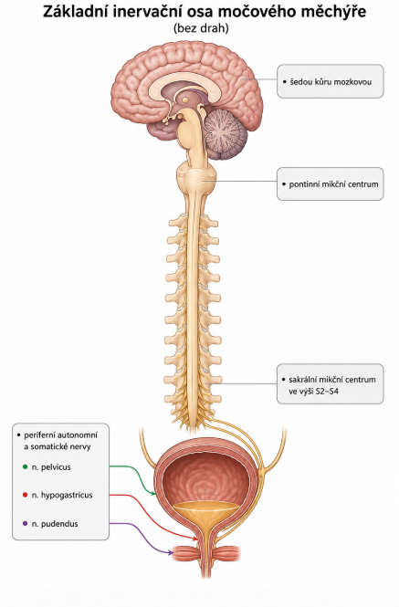
Základní inervační osa pro DCM zahrnuje
šedou kůru mozkovou
pontinní mikční centrum
sakrální mikční centrum ve výši S2-S4
periferní autonomní a somatické nervy – n. pelvicus
n. hypogastricus
n. pudendus
Abrams et al, 2005

Slide 6
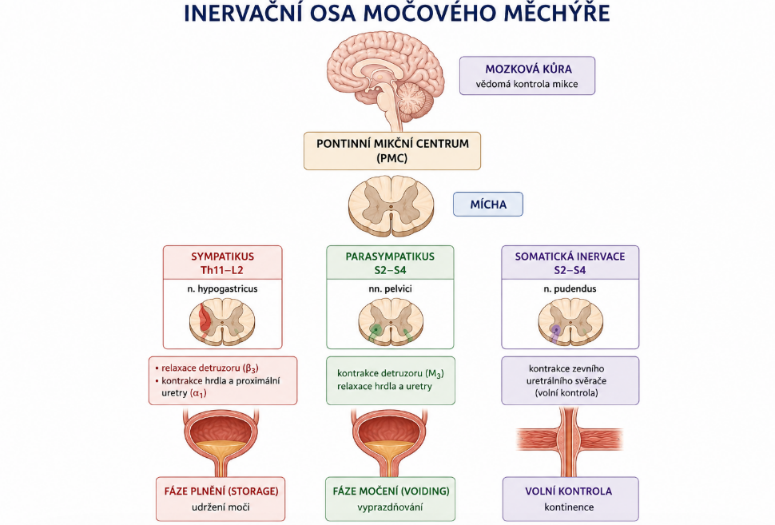
Plnící fáze - bezbolestné a nevědomé zvětšování objemu močového měchýře
Převaha aktivity sympatické inervace kontrahuje i vnitřní svěrač, díky čemuž je uretrální tlak vyšší než intravezikální.
Využití ve FTh – anticholinergní terapie
Aktivita parasympatiku je v této fázi nízká.

Slide 7
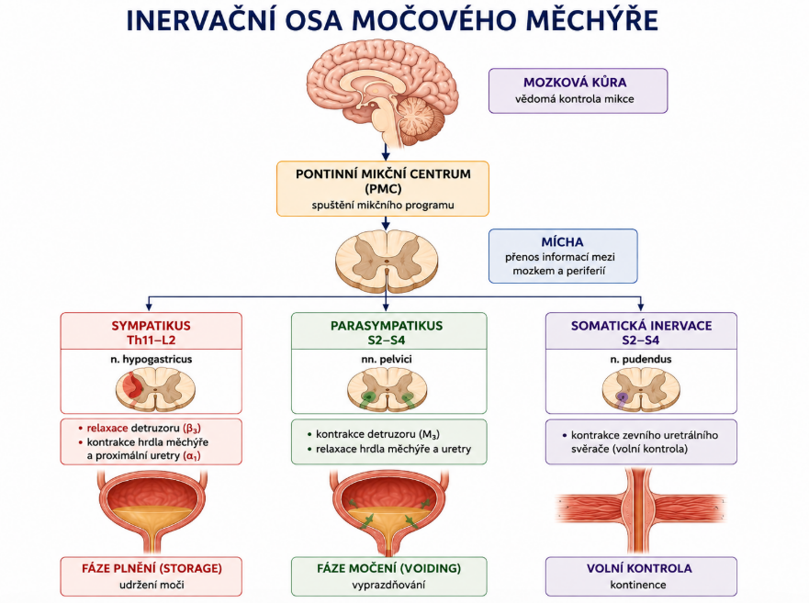
Mikční fáze
jakmile je dosaženo nadprahového podráždění → dojde k vyslání impulzu cestou předních kořenů k detruzoru –kontrakce
→ současně impulzy vedoucí ke svěračům způsobí jejích relaxaci
aktivace parasympatiku
inhibice sympatických a somatických nervů
Aktivuje se reflexní dráha procházející do pontinního mikčního centra
Jeho úkolem je „přepínání“ systému z jímací do vyprazdňovací fáze. Zajišťuje koordinaci mezi činností detruzoru a svěračů.
Výsledkem je relaxace výtokové části - vnitřního a zevního svěrače a záhy kontrakce detruzoru.

Slide 8
Compliance močvého měchýře
„poddajnost“ stěny močového měchýře – minimální změny tlaku při ↑ objemu (ml/cm H₂O)
minimální v časné gestaci
maturace – proces není známý… ↑ svalové a elastické vlákna
↓ kolagenové vlákna
koincidence s produkcí moče …mechanická distenze
Ped Guidelines - Baskin et al., 1994

Slide 9
Poslední trimestr – mikce plodu 30x/24h
Postnatálně
- mikce velmi nepravidelně
1.mikce po 12-24hod
2-4 týd. 1/hod
6-12 měs 10-15/denně
2 – 3 rok 8-10/denně
12 rok … jako dospělý člověk … 6-7/denně
↑ kapacita m.m. … růst jedince… ↑ produkce moče …
Holmdahl et al ., 1996
Koff et al., 1997

Slide 10
Kojenec (29dní-12měs. )
Kapacita m.m. (ml) = 38 + 2,5x věk (měs.)
Kapacita m.m. (ml) = věk(roky) x 30 + 30
Holmdahl et al., 1996
Hjalmas et al., 1988

Slide 11
Časná postnatální maturace funkce močového měchýře probíhá na různých úrovních
↑ sa kapacita m.m.
↓ se frekvence mikce
Zlepšuje se koordinace mezi detrusorem a sfinkterem
Vyprázdňování m.m. se stává kompletní
Před dosažením kontinence je často PMR
Zdravé děti – 2-12 měsíců - 0-13 ml (prům. 4, 6 ml)
Patol - > 22%
Yeung et al., 2010
Duong et al, 2013

Slide 12
2-3 rok života - progresivní vývoj-sociální impakt-vůlí kontrolovaná mikce
formuje se “dospělá mikce“
↑ vnímání náplně m.m. …urgence k močení
tréning kontinence
proces obvykle ukončen mezi 3-4 rokem života…tolerance do 5ti let
dítě je suché ve dne i noci…
dokáže potlačit mikční reflex…oddálit mikci
vůlí iniciovat mikci dle podmínek
Yeung et al., 2010
Duong et al, 2013

Slide 13

LUTD
Lower Urinary Tract Dysfunction
Denní
Dysfunknce močového měchýře bez nočního pomočování
Noční
MNE
Noční polakisurie
NMNE

Slide 14
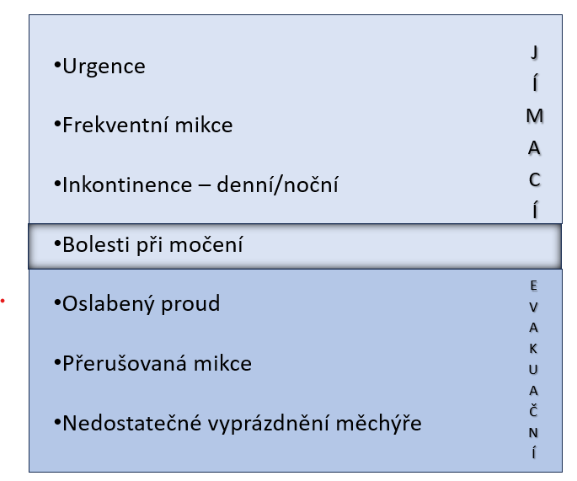
LUTD
Lower Urinary Tract Dysfunctions
velmi častý problém v pediatrické amulanci …10 %
LUTS se mohou vyskytovat až u 20 % školních dětí.
Izolovaná noční enuréza bez denních příznaků MNE je považována za samostatnou jednotku.
některé poslední studie ukazují, že LUTD v dětství – rizikový faktor pro OAB v dospělosti
BBD –bowel blader dysfunction
Akashi et al., Acta Peadiatr 2014
EAU ESPU guidelines 2020

Slide 15
Urgence
Frekventní mikce
Inkontinence – denní/noční
Bolesti při močení
Oslabený proud
Přerušovaná mikce
Nedostatečné vyprázdnění měchýře
Dle ICCS – nekontrolovaný/nechtěný únik moče
Dle ICD-10
Denní únik ≥ 1 epizoda /2 týdny
Noční únik ICD-10: ≥2/měsíc za poslední 3měsíce u dětí ≥5 a 6let
≥1/měsíc za poslední 3měsíce u dětí ≥7let
Prevalence 7-13rok denní inkontinence 7- leté děti 9%
12- leté děti 2%
noční inkontinence 6,4%
Korea,Chung et al., 2009

Slide 16
Stanovení diagnózy
Anamnéza
Fyzikální vyšetření
Vyšetření moče
USG vyšetření
UFM, UFM s EMG
Cílem: odhalit jiné komorbidity

Slide 17
Anamnéza:
Jejím cílem je:
1) zjistit, zda je potřeba další vyšetření
2) shromáždit dostatek informací k volbě první linie léčby ve spolupráci s dítětem a jeho rodinou.
Dítě je do léčebného procesu aktivně zapojeno.
Celkový zdravotní stav
Močové návyky během dne
Inkontinence denní/noční
Infekce močových cest
Stolice
Poruchy spánku
Poruchy v chování
Předchozí léčba
Rodinná zátěž
Medikace
Operace-úrazy
ICCS 2020, Guidelines of PU 2024

Slide 18
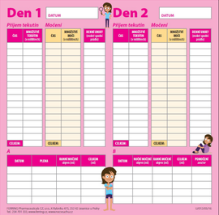
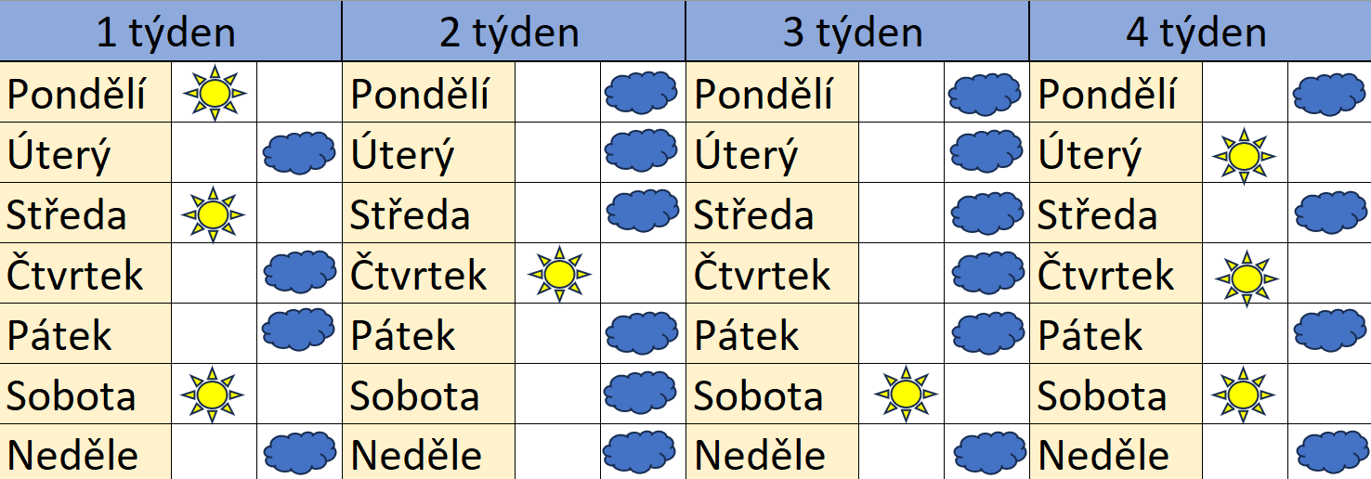
Anamnéza:
Jejím cílem je:
1) zjistit, zda je potřeba další vyšetření
2) shromáždit dostatek informací k volbě první linie léčby ve spolupráci s dítětem a jeho rodinou.
Dítě je do léčebného procesu aktivně zapojeno.
Celkový zdravotní stav
Močové návyky během dne
Inkontinence denní/noční
Infekce močových cest
Stolice
Poruchy spánku
Poruchy v chování
Předchozí léčba
Pitná – Mikční karta
Získáváme informace za běžných okolností dítěte
Relevantní informace – již dosažená kontinence
- > 5 let
Záznam suché - mokré noci
Mikční porce – EBC/FC
Frekvence močení, pomočení
Režim pití
Celková bilance
Jiné symptomy –úniky, urgence
Noční produkce

Slide 19
Anamnéza:
Jejím cílem je:
1) zjistit, zda je potřeba další vyšetření
2) shromáždit dostatek informací k volbě první linie léčby ve spolupráci s dítětem a jeho rodinou.
Dítě je do léčebného procesu aktivně zapojeno.
Celkový zdravotní stav
Inkontinence denní/noční
Močové návyky během dne
Infekce močových cest
Stolice – defekační karta – 14 dní
Poruchy spánku
Poruchy v chování
Předchozí léčba
Úzký vztah mezi funkcí měchýře a střeva BBD
ROME III, IV kriteria - funkční zácpa
Funkční zácpa – LUTS
Franco et al., J Pediatr Urol, 2013

Slide 20
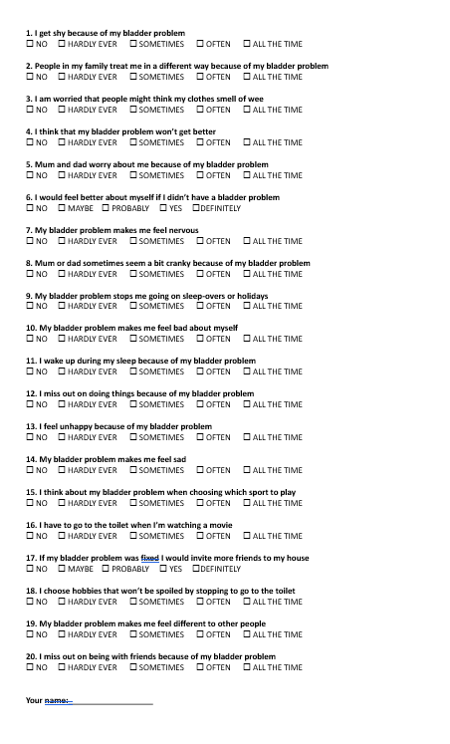
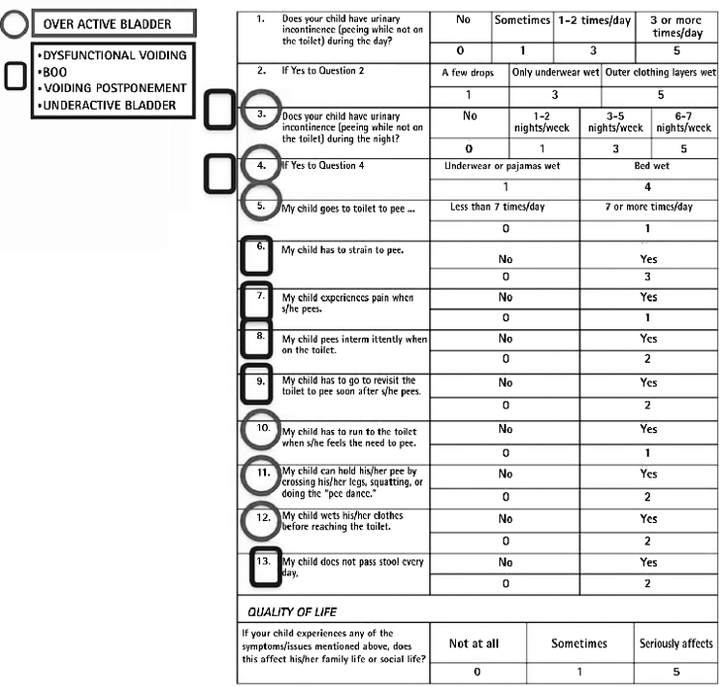
Dotazníky
Pediatric Urinary Incontinence Quality of Life Score (PIN-Q): měří emoční dopad močové inkontinence na dítě.
Dysfunctional Voiding Symptom Score (DVSS): kvantifikuje závažnost symptomů poruchy močení
Farhat W et al. J Urol 2000
Bower WF et al, J Pediatr Urol 2006

Slide 21
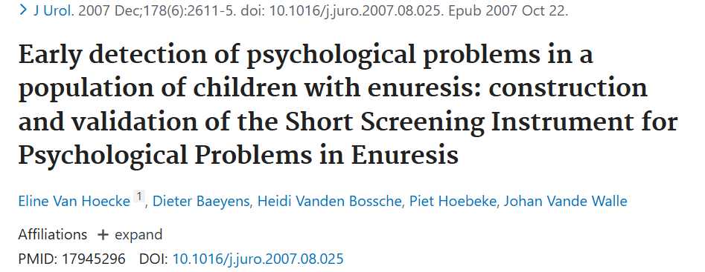
Dotazníky
Jedná se o rodičovskou formu dotazníku, která slouží jako screeningový nástroj u dětí s enurézou.
Obsahuje tři oblasti otázek:
1. emocionální problémy
2. symptomy nepozornosti
3. symptomy hyperaktivity/impulsivity
Otázky jsou formulovány jako „ano/ne“ odpovědi.
Pokud rodič odpoví „ano“ u více než dvou otázek v kterékoliv oblasti, doporučuje se vyplnit detailnější dotazník (např. Child Behavior Checklist nebo Disruptive Behavior Disorders Rating Scale).
Dotazník neslouží k diagnóze, ale jako nástroj pro potenciální psychologické či behaviorální problémy u dětí s enurézou.

Slide 22
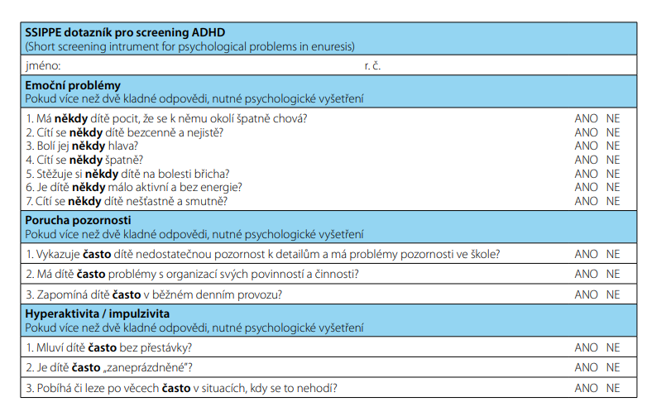
SSIPPE
Česká verze
Drlík M.a kol.,Čes.Urol. 2018
13 položek: 7 emoční problémy + 3 porucha pozornosti + 3 hyperaktivita/impulzivita
pokud více než dvě kladné odpovědi, nutné psychologické vyšetření

Slide 23
Správné stanovení dg
Fyzikální vyšetření
Břicho: skybala, distenze moč. měchýře, jizvy, hernie
Genitál: stenoza meatu u chlapců, poloha meatu a tvar hymenu u dívek
Anus: perineální píštěl, perianální čití, anální reflex
LS oblast: poloha coccygis, flat bottom, známky dysrafie
DK:svalová atrofie, deformity končetin, kulhání
Vyšetření moče
Testační proužek Deka-PHAN ev. chemické a mikroskopické vyšetření moče
Vyloučení uroinfekce – kultivace moče
Specifická hmotnost první ranní moče 1025kg/mᶟ
Osmolalita první ranní moče u dětí 2-12let po 11hod žíznění >800mmol/kg
USG vyšeteření
UFM, UFM s EMG
Drlik M. MNE, 2023
Foto Drlík M.,Sedláček J.

Slide 24
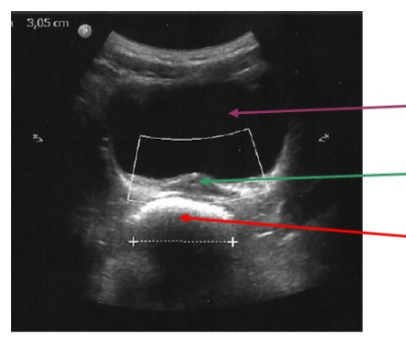
Ultrasonografie
m.m.
Morfologii močových cest (abnormality močového měchýře)
Hypertrofie stěny m.m. >2mm při náplni 10-50% EBC
>1,5mm >50%
PMR – po narození evakuace m.m. nekompletní
signifikantný nález >20ml (>10% EBC) <7let
>10ml (>6% EBC)>7let
nutné opakované měření
přítomnost objemné fekální masy v rektu TRD≥33mm (příčný rozměr rekta)
pochva
rektum
Zdravé děti – 2-12 měsíců - 0-13 ml (prům. 4, 6 ml)
Patol - > 22%
Muller et al.,J Urol. 2001
Chang SJ. Et al, Neurourol Urodyn 2013

Slide 25
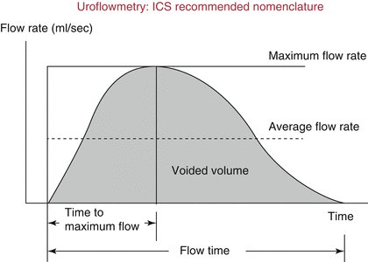
Uroflowmetrie
neinvazivní levné vyšetření
měří rychlost a průběh močení
zaznamená: - objem moči
- průtok moči v čase (ml/s)
- maximální průtok (Qmax)
- celkový čas močení
- tvar mikční křivky
Co se hodnotí:
- Zda je močení plynulé nebo přerušované.
- Zda je průtok slabý, normální nebo příliš silný.
- Jestli není podezření na překážku v močových cestách nebo poruchu vyprazdňování močového měchýře.
Spolehlivé – kontrola nad m.m….obvykle kolem 5 roku života
Provádí se minimálně 2x u dobře zavodněného dítěte
Mikční objem
50% - z očekávané kapacity k věku
- z Vmax z PM karty
Čas mikce … do 15 s
Austin et al., ICCS,

Slide 26
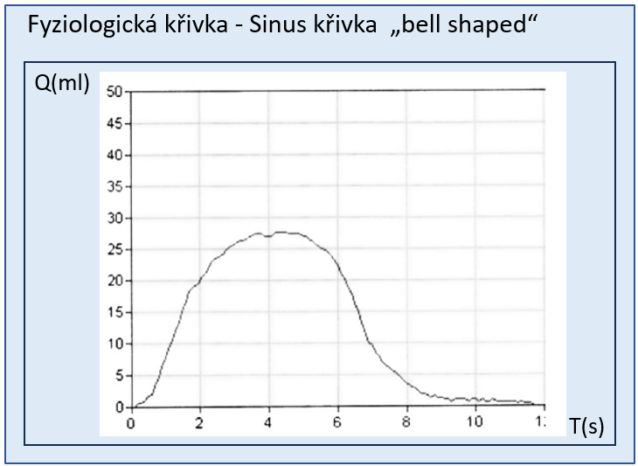
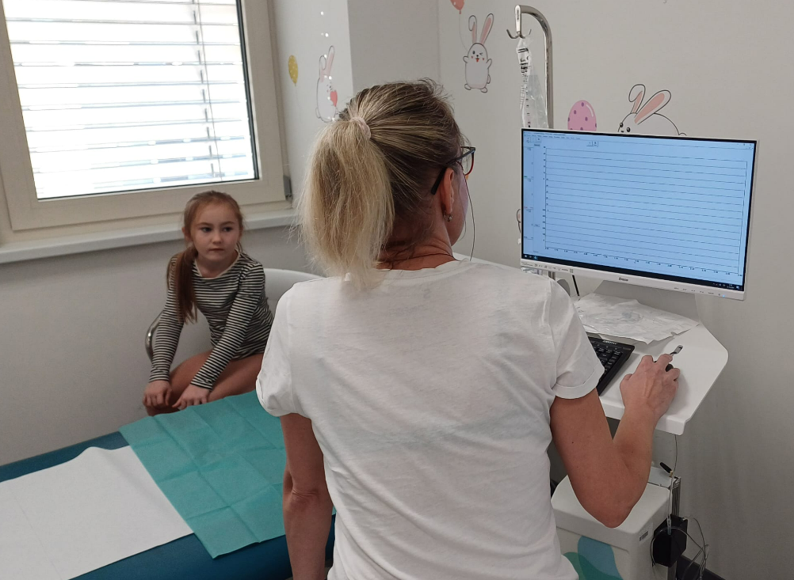

Austin et al., ICCS,2016

Slide 27
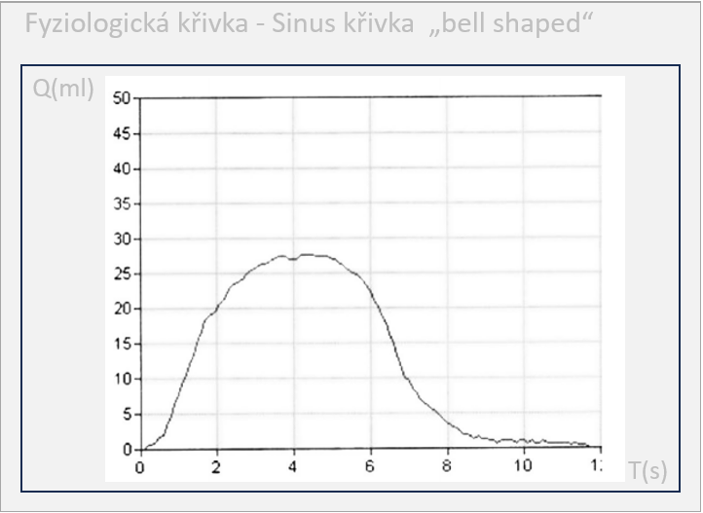
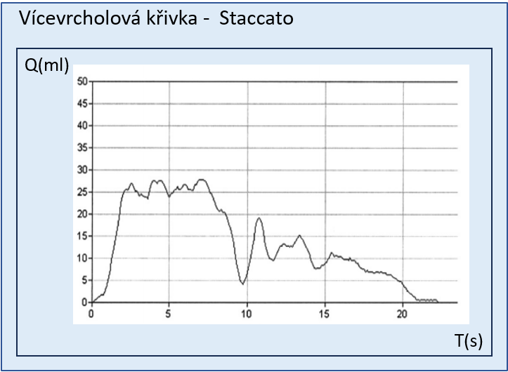
nepřerušovaná mikce
kolísající amplituda
hyperaktivita/hyperkontraktilita sfinkteru
Obraz dysfunkční mikce
Austin et al., ICCS,2016

Slide 28
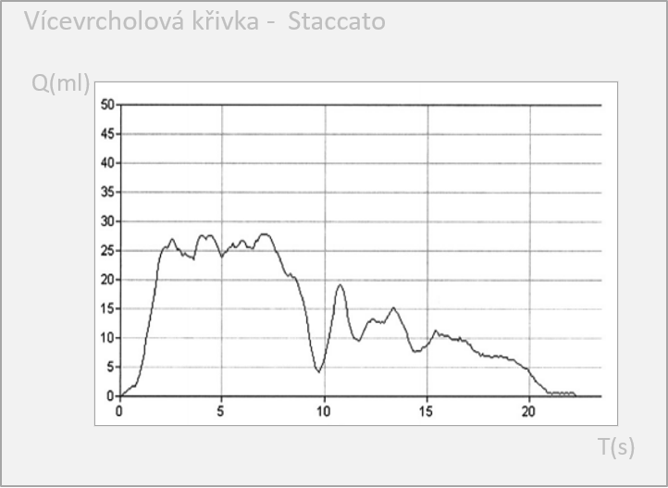
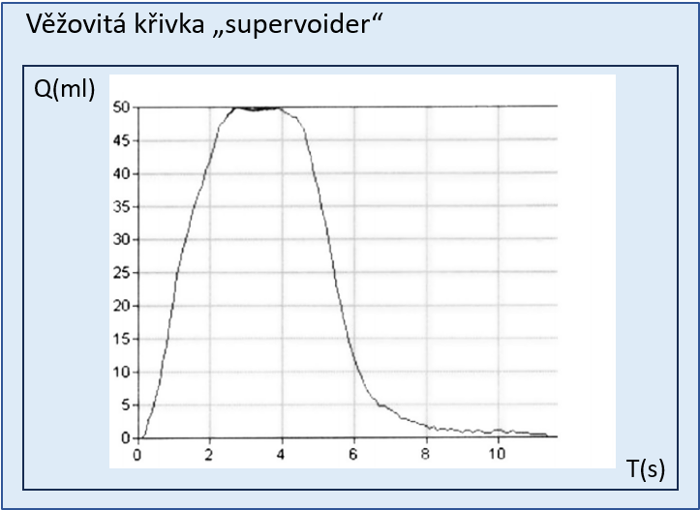
nepřerušovaná mikce
kolísající amplituda
hyperaktivita/hyperkontraktilita sfinkteru
vysoká amplituda
krátká doba mikce
silná detruzorová kontrakce
rychlé otevření hrdla
Austin et al., ICCS,2016

Slide 29
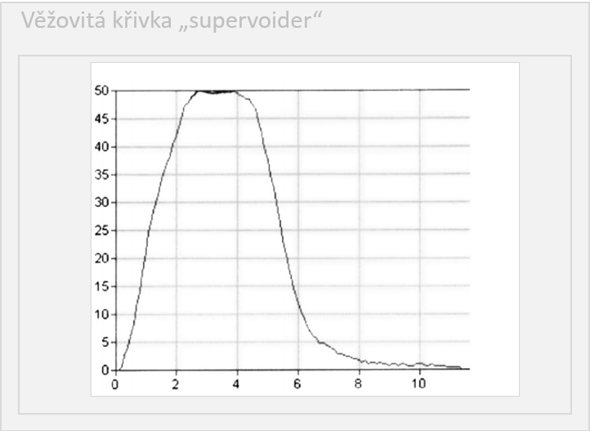
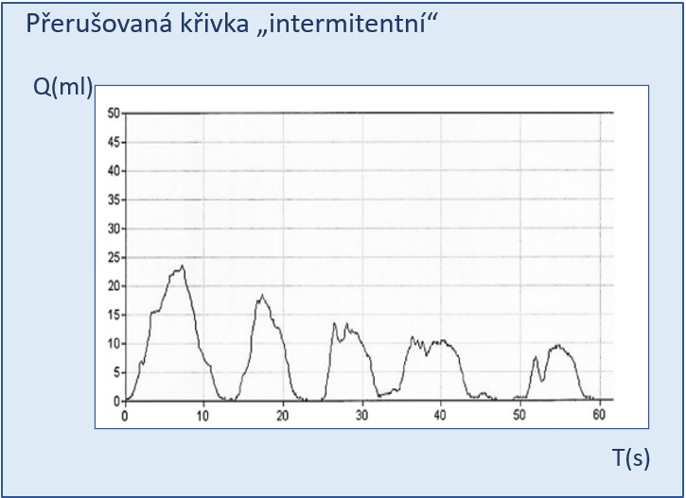
nepřerušovaná mikce
kolísající amplituda
hyperaktivita/hyperkontraktilita sfinkteru
vysoká amplituda
krátká doba mikce
silná detruzorová kontrakce
rychlé otevření hrdla
několikrát zcela přerušený proud
hypokontraktilní/akontraktilní detrusor
mikce s využitím břišního lisu – tlačení
významná dysfunkční mikce
Austin et al., ICCS,2016

Slide 30
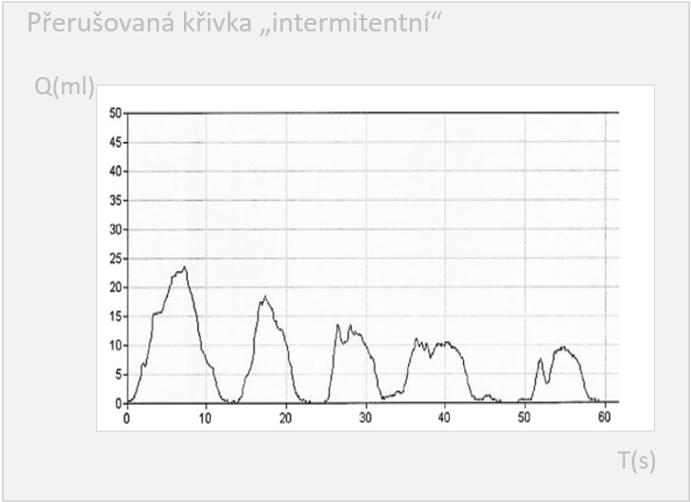
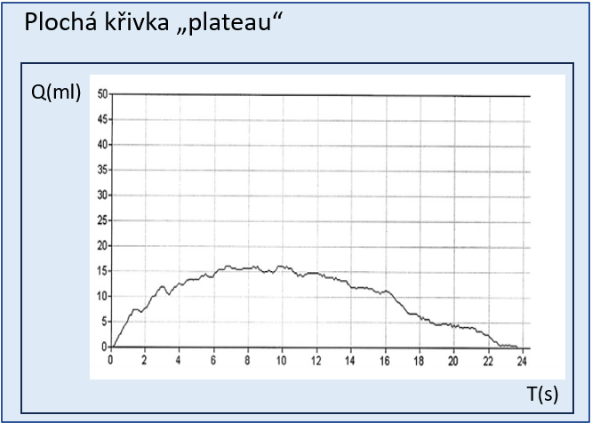
nepřerušovaná mikce
kolísající amplituda
hyperaktivita/hyperkontraktilita sfinkteru
vysoká amplituda
krátká doba mikce
silná detruzorová kontrakce
rychlé otevření hrdla
několikrát zcela přerušený proud
hypokontraktilní/akontraktilní detrusor
mikce s využitím břišního lisu - tlačení
prodloužená mikce
slabý proud
susp. subvezikální obstrukce
Austin et al., ICCS,

Slide 31
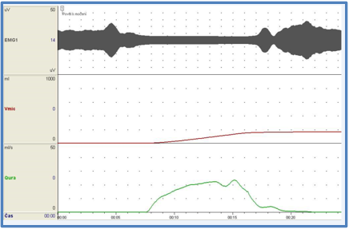
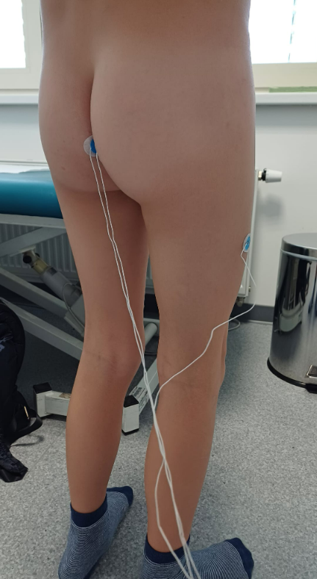
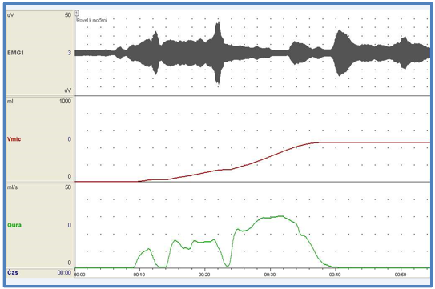
UFM s EMG
Záznam proudu moče a současně měření kontrakce svalů pánevního dna elektrodama
Dysfunkční mikce –dyskoordinovaná mikce
Porucha relaxace svalů pánevního dna během mikce
Ped Urol Guidelines 2024

Slide 32
Terapie - nLUTD
1.Linie
BEHAVIORÁLNÍ PODPORA, ÚPRAVA REŽIMU
OAB
DYSFUNKČNÍ MIKCE
2.Linie
Anticholinergika , beta-3 agonisti
Biofeedback
Alfa-blokátor
Neuromodulace
3.Linie
Botulinum toxin

Slide 33
Terapie - nLUTD
1.Linie
BEHAVIORÁLNÍ PODPORA, ÚPRAVA REŽIMU
OAB
DYSFUNKČNÍ MIKCE
2.Linie
Anticholinergika , beta-3 agonisti
Biofeedback
Alfa-blokátor
Neuromodulace
3.Linie
Botulinum toxin

Slide 34
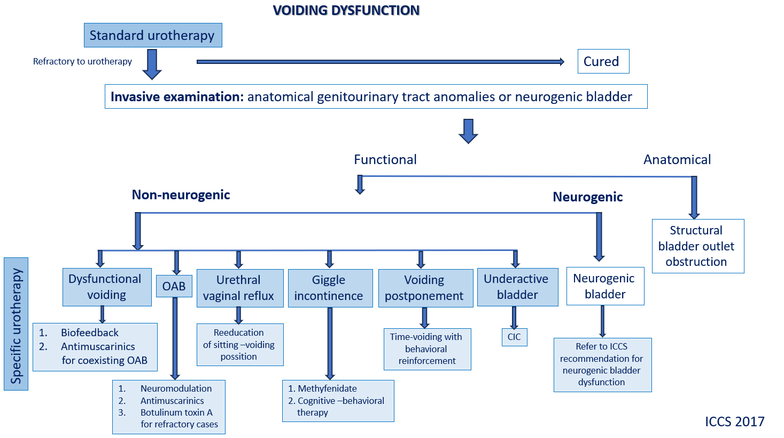

Slide 35
Uroterapie - doporučení režimu
Hygienické návyky – péče o předkožku
- pečlivá hygiena genitálu
- správná hygiena po defekaci
Dietní návyky
- omezit sladké a slané jídla ve večerních hodinách
- obohatit stravu o vlákninu – > 0,5g/kg/den...do 35g prevence obstipace
- dostatečný příjem tekutin 50-60ml/kg/den s převahou v dopoledních hodinách
Režimová opatření :
- předcházet urgencím – mikce „dle hodinek“
- orientační body ve škole – před vyučováním - o velké přestávce- před
obědem
- neoddalovat močení
- správná technika močení – nespěchat, netlačit
- správné posezení
Péče o stolici !
Jong Y et al, 2014
Nieuwhof, et al,2021

Slide 36
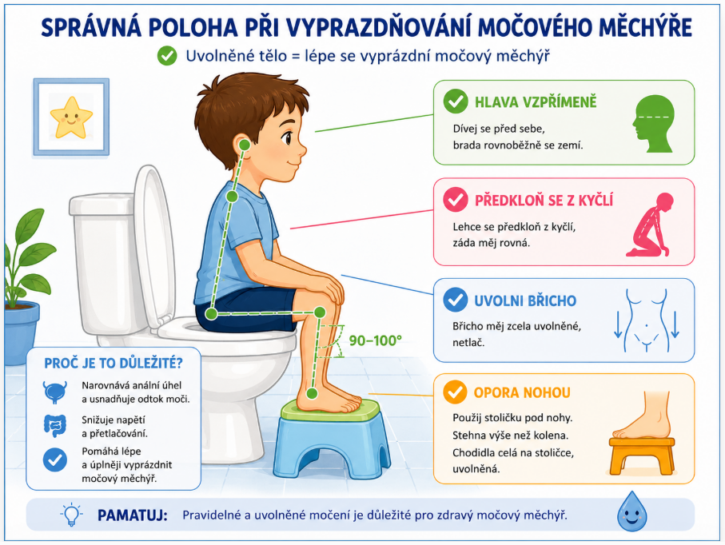

Slide 37
Terapie - nLUTD
1.Linie
BEHAVIORÁLNÍ PODPORA, ÚPRAVA REŽIMU
OAB
DYSFUNKČNÍ MIKCE
2.Linie
Anticholinergika , beta-3 agonisti
Biofeedback
Alfa-blokátor
Neuromodulace
3.Linie
Botulinum toxin

Slide 39
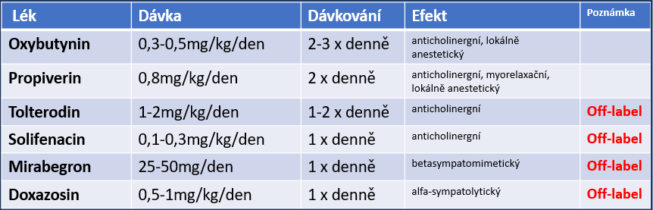
Medikace
Před 5 rokem života není doporučená
Anticholinergika – vazba na M2,M3 receptory během plnící fáze
- různý průnik hematoencefalickou bariérou
◦ lipofilní struktura - snadno pronikají HEB → mohou způsobovat CNS nežádoucí účinky– propiverin, oxybutinin
◦ hydrofilní → špatně pronikají HEB → nižší riziko CNS nežádoucích účinků - Trospium chlorid
Oxybutinín >5let ( UROXAL, DITROPAN)
5-9let 2,5 mg 2-3x denně max dávka 7,5mg
> 9let 5mg 2x denně
> 12let 5mg 3x denně
Propiverin >5let (MICTONETTEN)
0,4 – 0,8 mg/kg na den 2xdenně
- dle studií – lepší efekt a tolerance než oxybutinín
Trospium chloride >12 let (SPASMED 15)
20mg 2xdenně
Nejvýznamnější klinické vedlejší účinky:
zácpa (která může ovlivnit funkci dolních močových cest),
reziduální moč po vymočení (zvyšující riziko močových infekcí)
sucho v ústech (což může vést ke vzniku zubního kazu)
u oxybutyninu se někdy vyskytují výkyvy nálad
McKeage et al, Clin Drug Investig. 2013

Slide 40
Medikace
Mirabegron – beta-sympatomimetikum
pro léčbu hyperaktivity detrusoru i ve věku 3-18 let
Pro úhradu nutné splnit následující podmínky:
jde neurogenní postižení funkce dolních močových cest
pacientů s non-neurogenní dysfunkcí se úhrada netýká
- pacient s nesnášenlivostí či prokázanou neúčinností anticholinergik - v klinické praxi nejspíše před intravezikální aplikací botulotoxinu
po 3 měsících od začátku používání preparátu nutno v dokumentaci doložit příznivý efekt léčby, jinak nemůže být dále hrazena.
je hrazena pouze 1 tbl. o síle 50 mg denně.
v praxi použitelné pro děti > 35 kg - tablety 25 mg a suspenze nejsou v ČR dostupné.
- tabletu nelze dělit (pomalé uvolňování).

Slide 41

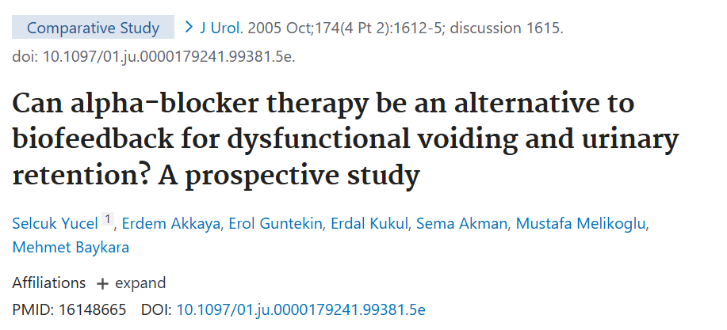
Medikace - α-lytika
Terapie dysfunkční mikce a dysfunkce hrdla - ↓ rezistence výtokové části
Dobrá tolerance v dětské populaci Alfuzosin 0,1-0,2mg/kg/den
v ČR off label – navíc oficiálně lze předepsat u žen pouze Tamsulosín při renální kolice
Doxazosín
Vyšší spokojenost u rodičů ve skupině s α-blokátorem
Objektívně neprokázal zlepšení
ALE subjektivní přínost ve zlepšení inkontinence
Chybí multicentrické, randomizované, kontrolované studie
ESPU Web book, update 2025

Slide 42
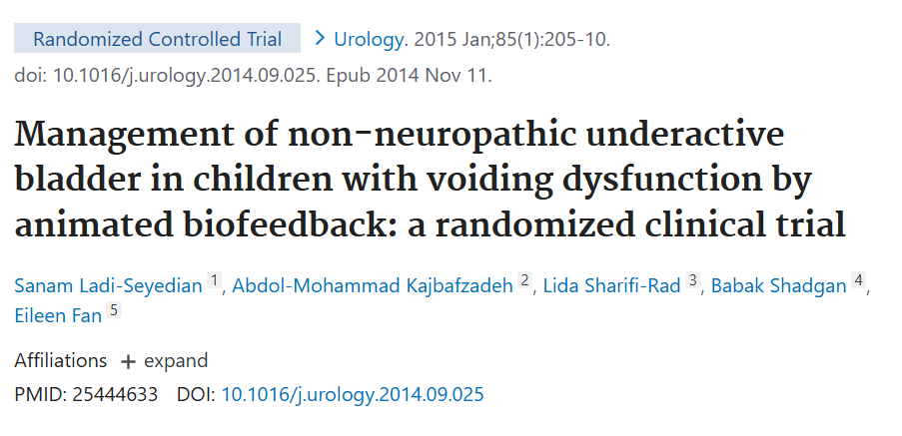
Biofeedback
Rehabilitace svalů pánevního dna
Hlavní cíl – zlepšit kontrolu svalů pánevního dna a jejich uvolnění během mikce
Snímání elektromyografických potenciálů z příslušné oblasti, registrovaných pomocí nalepovacích elektrod
Nácvik relaxovaného močení
Vhodné jak pro LUTD - asociované s plnící fázi tak i mikční fázi
Ladi-Seyedian S.et al. Urology 2015
Chin-Peuckert L. et al.,J Utol. 2001

Slide 43
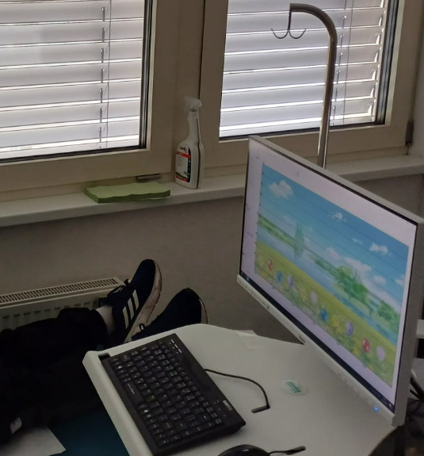
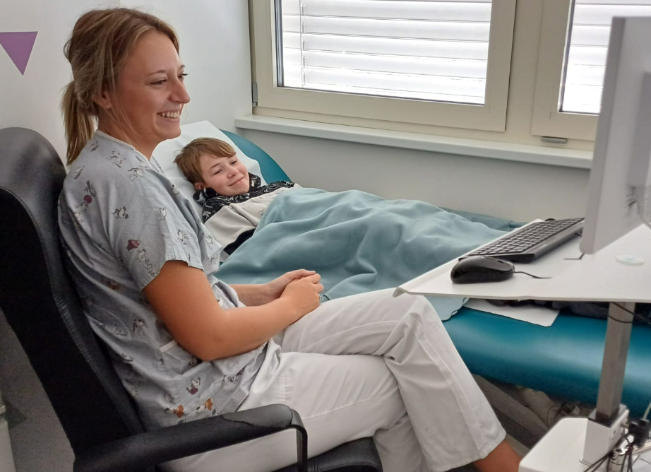

Biofeedback
Série cviků – kontrola kontrakce a relaxace SPD
Vizualizace procesu – efekt vnímání
Ambulatní provedení 20min min 3x
Doma pravidelně 3/týdně cvičení pod dohledem rodiče
Efekt u motivovaných pacientů s LUTD (non-neurogenní dysfunkce s projevem denní inkontinencí) 80- 90%
Ladi-Seyedian S.et al. Urology 2015
Chin-Peuckert L. et al.,J Utol. 2001

Slide 44
Neuromodulace
1.Linie u OAB

Slide 45
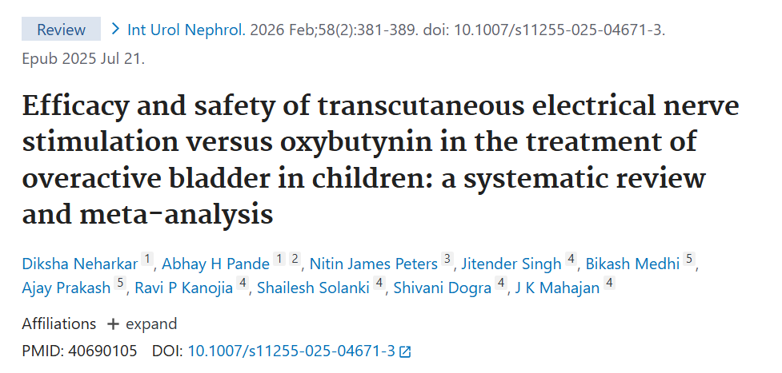
zahrnuty randomizované kontrolované studie (RCT) u dětí (<18 let) s OAB.
TENS byl účinnější než oxybutynin RR = 1,93 (95% CI 1,35–2,74)
TENS měl výrazně méně vedlejších účinků RR = 0,09 (95% CI 0,03–0,30)
Studie podporuje posun od farmakoterapie k neinvazivní neuromodulaci,
TENS představuje efektivnější a bezpečnější alternativu k oxybutyninu v léčbě OAB u dětí.

Slide 46
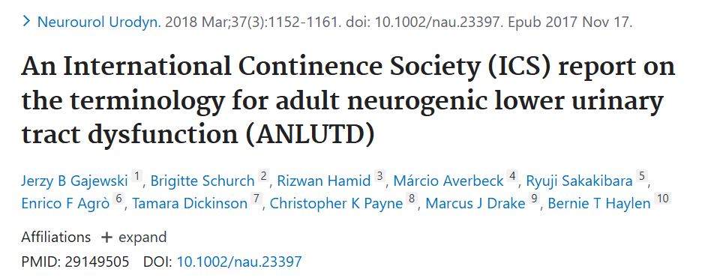
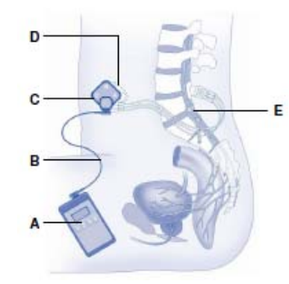

Periferní neurostimulace a neuromodulace u dětí
Přímá elektrická neurostimulace - přímá stimulace nervů nebo nervové tkáně za účelem ovlivnění funkce cílového orgánu. Provádí se pomocí elektrod implantovaných přímo do nebo v blízkosti nervu či nervové tkáně – stimulace předních sakrálních drah Finetech - Brindleyho stimulátor SARS
SARS = sacral anterior root stimulator
Stimuluje přední (motorické) kořeny S2–S4
Používá se hlavně u pacientů s míšní lézí (např. paraplegie)
Často se kombinuje s dorzální rizotomií (přerušení zadních kořenů)
Slouží k „umělému spuštění“:
močení
defekace
A zevní digitální řídící jednotka
B vodící kabel
C zevní vysílač
D implantovaný přijímač
E elektrody uvnitř míšního vaku

Slide 47
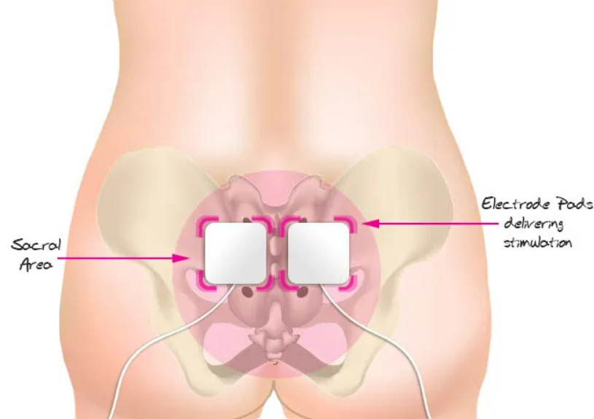
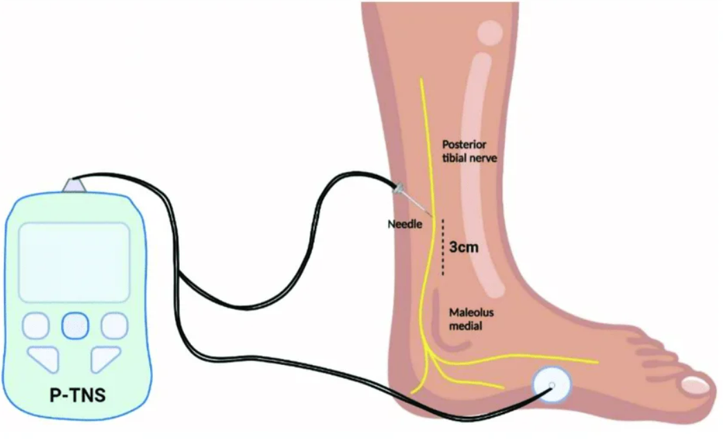
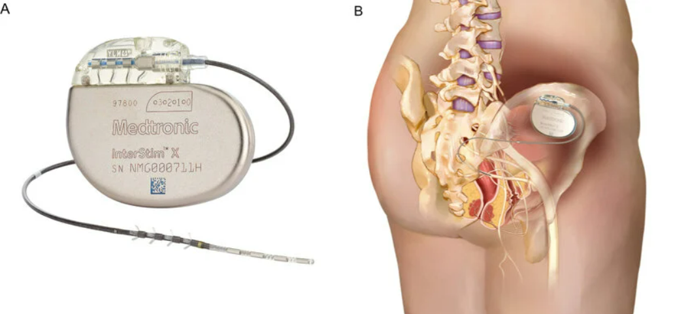
Periferní neurostimulace a neuromodulace u dětí
Elektrická neuromodulace je stimulace nervů nebo nervové tkáně za účelem modulace funkce a vyvolání terapeutické odpovědi dolních močových cest. Provádí se pomocí elektrod implantovaných přímo na nervy nebo do jejich blízkosti: sakrální neuromodulace (SNM), stimulace pudendálního nervu (PNS), perkutánní stimulace tibiálního nervu (PTNS), stimulace míchy (SCS), hluboká mozková stimulace (DBS), transkutánní elektrická nervová stimulace (TENS).
TENS
PTNS
SNM

Slide 48
Terapie - nLUTD
1.Linie
BEHAVIORÁLNÍ PODPORA, ÚPRAVA REŽIMU
OAB
DYSFUNKČNÍ MIKCE
2.Linie
Anticholinergika , beta-3 agonisti
Biofeedback
Alfa-blokátor
Neuromodulace
3.Linie
Botulinum toxin

Slide 49
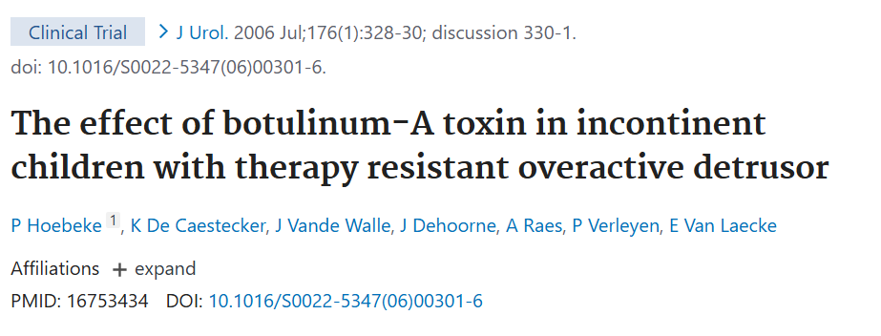
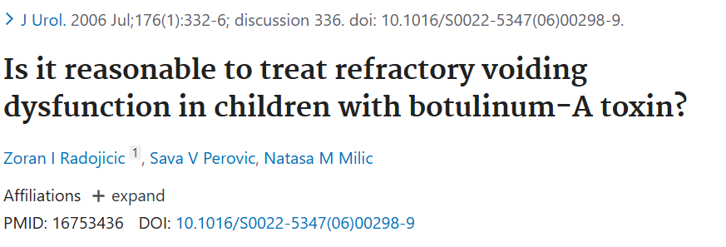
Botulinum Toxin typ A
OAB
Intradetruzorová aplikace 100 IU
úspěšnost u 70% během 12měsíců
Doporučené 10IU/kg max 300IU
Hyperaktivita svalů pánevního dna, dysfunkční mikce
Instilace 50-100IU
u pacientů s R - LUTD – PMR, přerušovaná ev dysfunknční mikcem, RIMDC
Apliakace a transperineálně do SPD a/nebo do zevního svěrače
Následně uroterapie + BFB
Efekt pozitivní ale dočasný

Slide 50
Non-neurogenní dysfunkce
Plnící fáze
Mikční fáze
OAB – Hyperaktivní močový mechýř
Giggle inkontinence
Stresová inkontinence
Oddalovaná mikce „voiding postponement“
Post-voiding inkontinence
Polakisurický syndrom
BBD – „Bowel Bladder Dysfunction“
Dyskoordinovaná mikce
Hypoaktivní močový měchýř „lazy blader“
Hinmanův syndrom
Dysfunkce hrdla močového měchýře

Slide 51
Mikční fáze

Slide 52
BBD – bowel bladder dysfunction
dříve: „dysfunkční eliminační syndrom“
existuje souvislost mezi poruchami vyprazdňování moči a stolice
30% dětí se zácpou má urologické obtíže
50% dětí s LUTD má zácpu
♂ > ♀
ROME klasifikace - Název pochází od Říma (Rome),
- v roce 1988 mezinárodní skupina odborníků s cílem vytvořit jednotná diagnostická kritéria pro funkční gastrointestinální poruchy.
Rome I → Rome II → Rome III → Rome IV.
Mugie, Clinical gastroenterology 2011
Kasirga, Turkish J Pediatr 2004

Slide 53
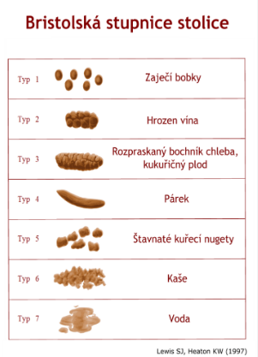
BBD – bowel bladder dysfunction
dříve: „dysfunkční eliminační syndrom“
ROME IV kritéria:
≥ 2 z 6 kritérií po dobu ≥ 1 měsíce
Dítě >4 roky - příznaky min 2měsíce
Dítě <4roky – příznaky alespoň 1měsíce
min 2 příznaky 1měs:
< než dvě stolice týdně
nadměrné zadržování stolice
bolestivé nebo tvrdé vyprazdňování
objemná stolice, která může ucpat WC
umazávání – enkopréza - fekální inkontinence min 1/týdně
přítomnost objemné fekální masy v rektu TRD≥33mm (příčný rozměr rekta)
m.m.
pochva
rektum

Slide 54
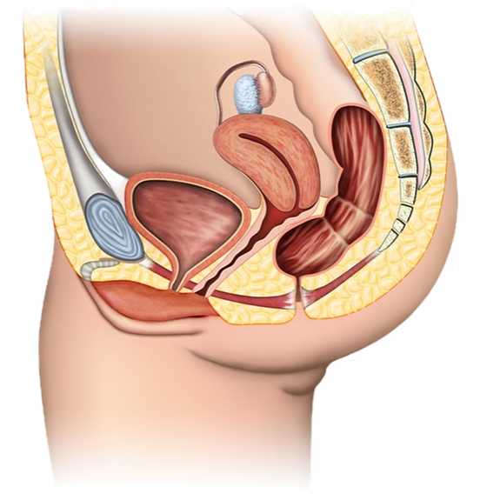
Rozšířené rektum mechanicky utlačuje m. měchýř a deformuje trigonum a hrdlo
↓ kapacity a ↑ kontraktility močového měchýře přetrvávají po vyprázdnění rekta u 50% pacientů
https://www.fitbelly.cz
Náplň rekta vede k chronickému posilování tonu análních svěračů, které jsou součástí pánevního dna s následnou
neschopností adekvátně relaxovat uretrální sfinkter
(dyssynergie pánevního dna = „anismus“)
Dyskoordinované močení
Burgers, J Urol 2010
O´Regan S, Medical hypotheses1985

Slide 55
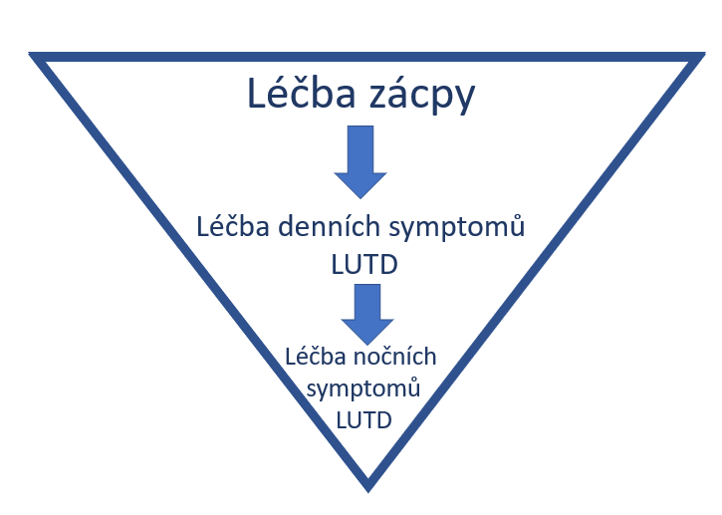
BBD a nutnost terapie
Po vymizení zácpy
- 90% dětí se přestane pomočovat přes den
- 66% dětí se přestanou pomočovat v noci
- 100% dětí bez anatomické anomálie přestanou mít RIMC
Často - vymizí přerušované /stacatto močení
- poklesnou známky hyperaktivity
Burgers RE et al. ICCS guideliness 2020
Drlik M. MNE 2023

Slide 56
BBD doporučení
Ambulantní režim:
p.o. polyethylénglykol Forlax®, Miralax® 1,0-1,5g/kg/den útočná dávka 3 dny (max 6 dní) u dětí >2 roky pak udržovací dávka 0,4-0,8mg/kg/den 2měs (6 měsíců)
laktulóza(Duphalac®) 1ml/kg/den 1-2 dávky max 30ml /den
Th: 2 měs. max 6měs.
20-30% bez efektu – nízká adherence pacienta, rodiny , neadekvátní léčba , poddávkování udržovací dávky laxativ
refrakterní na th - dovyšetření cestou GE ev proktochirurg (hypothyreóza, celiakie, Hirschprungova nemoc, achalázie vnitřního svěrače, neuronální intestinální dysplazie
efekt probiotik a biofeedbacku u chronické zácpy sporný
Burgers RE et al. Management of funcional bowel disorders in children. ICCS guideliness Loening-Baucke Pediatrcs 100,228,1997

Slide 57
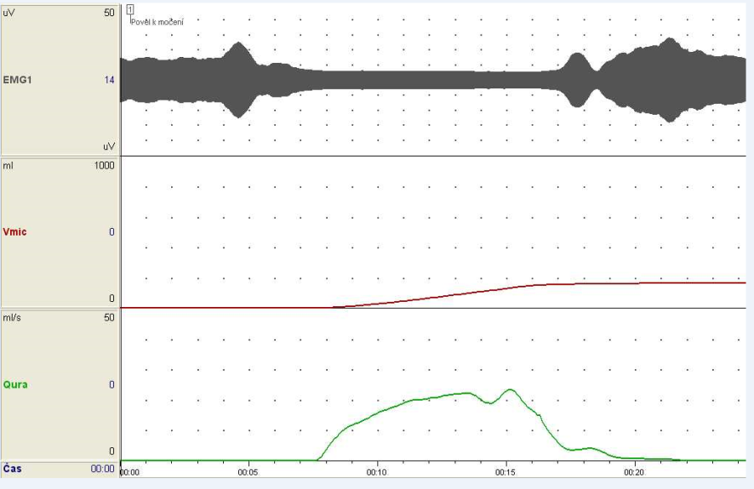
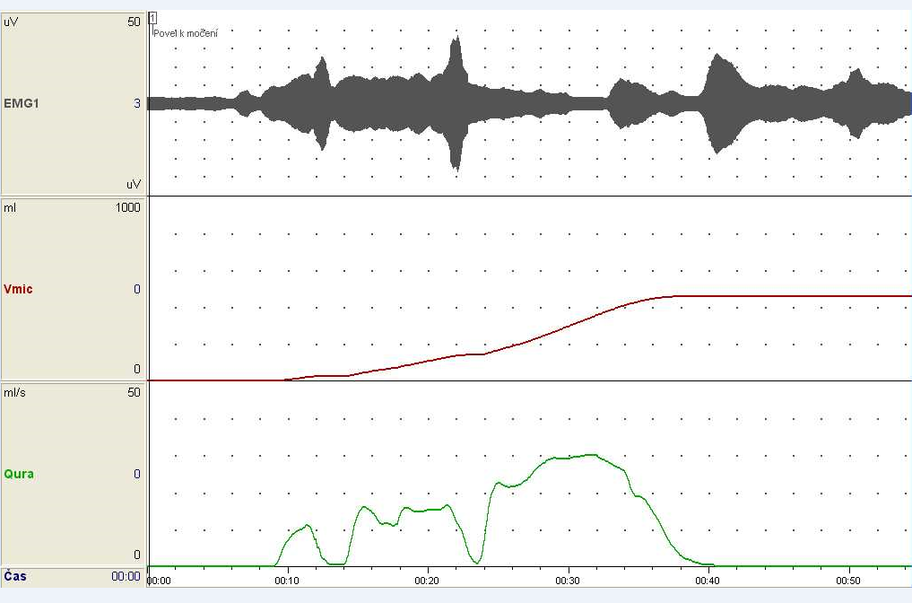
„Dysfuntional voiding“= dyskoordinovaná mikce
UFM záznam s EMG
porucha relaxace svalů pánevního dna během mikce
často malokapacitní m.m. ( urgence, urgentní inkontinence, polakisurie)
Etio: špatné návyky, dlouhodobý vliv BBD, nevyzrálost DCM, „dobíhání na poslední chvíli“, oddalovaná mikce
Terapie:
behaviorální podpora, uroterapie
Biofeedback
Rehabilitace svalů pánevního dna
Ped Urol Guidelines 2024

Slide 58
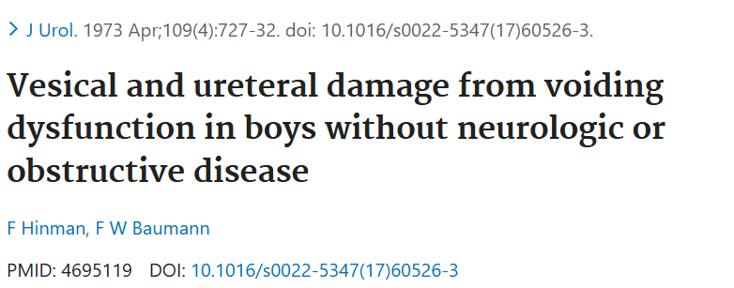
Hinmanův syndrom
Non-neurogenní neurogenní močový měchýř
Obraz neurogenního močového měchýře bez objasněné neurologické jednotky
Nejasná patofyziologie susp. neuropsychiatrická etiologie
9 kritérií:
5 klinických – 1. denní a noční inkontinence
2. enkopréza a obstipace
3.recidivující uroinfekce
4. bez anatomické překážky v močových cestách
5. normální neurologický nález
2 radiologické – 1. dilatace HCM na podkladě VUR
2. obraz neurogenního postižení m.m. – vertikalizace a přestavba m.m.
UDN nález - DSD
Psychologické kritéria – úzkostný, introvertní, tichý pacient
Vyloučit neurologickou příčinu – MRI, neurologické vyšetření
Terapie : léčba neurogenního močového měchýře - řešení symptomů a prevence renálního poškození

Slide 59
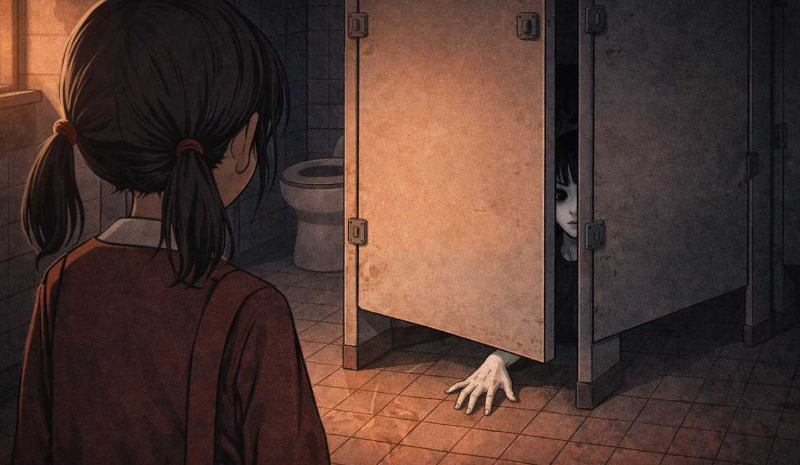
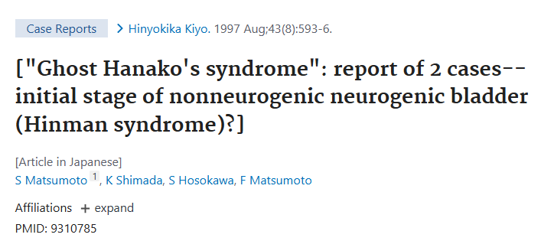
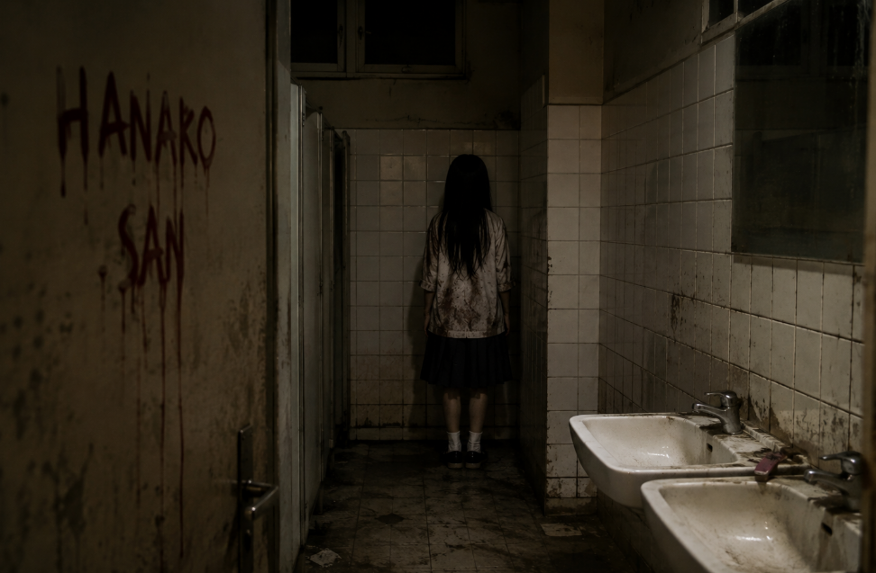
Hinmanův syndrom ≠
Hanako´s sy
2 zdravé dívky kontinentní 6-7let
po nástupu do školy nově vzniklá denní i noční inkontinence
oddalovaná mikce - strach z toalet tzv. Hanako-san syndróm
MCUG - trabekulizace močového měchýře a VUR bilat
UDN – CM – v mezích normy
zásadní režimové chyby - vedoucí až k nově vzniklé dysfunkci dolních cest močových
časné stádium non-neurogenní neurogenního měchýře

Slide 60
Hypoaktivní m.m.
frekvence mikce ≤ 3/den
vysoké PMR
často chybí pocit na močení, přerušovaná mikce - zapojení břišního lisu k evakuaci m.m.
nutnost UDN vyšetření (hyposenzitivní-asenzitivní, hypokontraktilní-akontraktilní)
Terapie:
mikce ČIAK – ČIK
BFB, Neuromodulace TENS
Alfa-blokátory
ICCS, Guidelines 2024

Slide 61
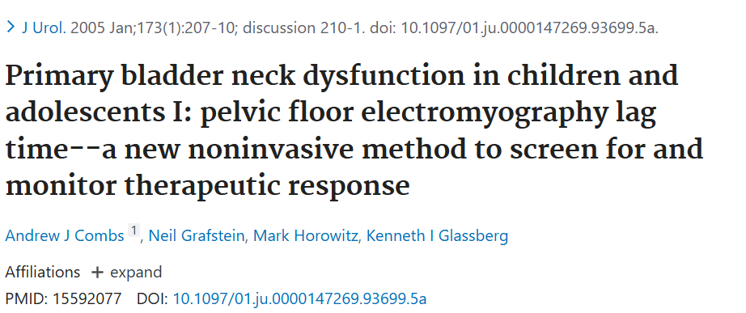
Dysfunkce hrdla močového měchýře
Prodlužující se doba otevření, tedy čas mezi začátkem detruzorové kontrakce při močení a začátkem samotného močení
sníženému proudu moči navzdory dostatečné nebo zvýšené kontrakci detruzoru.
VUDN
Uroflowmetrie s EMG - prodloužený EMG „lag time“, tedy časový interval mezi začátkem relaxace pánevního dna a skutečným začátkem proudu moči.
Terapie - uroterapie
alfa-blokátory
ČIK – v případě významného PMR

Slide 62
Plnící fáze

Slide 63

Hyperaktivní m.m. OAB
urgence, frekventní mikce, nykturie, denní +/- noční úniky moči
nejčastější příznak LUTD v dětském věku
OAB u 23 % všech dětí ve věku 5 let
12 % ve 13 letech
vyloučit BBD
Terapie:
Uroterapie – režimová opatření
Anticholinergní medikace
Biofeedback –pozitivní efekt
Neuromodulace
ICCS, Guidelines 2024
Chung JM et al, Urology 2009

Slide 64


Vaginální reflux
špatná poloha při mikci – zatékání moče skrz tenké hymen do pochvy
významné synechie
úniky moče typicky bezprostředně po vymočení
zapáchající výtok
lokální kožní reakce na zevním genitálu
nejedná se o mykózy !!! - antimykotické masti nejsou indikované
úprava posezení na wc
rozrušení synechií
spontánní vymizení s věkem – nařasení hymen
ESPU Web book, update 2025
UMC Utrecht 2015

Slide 65
Polakisurický syndrom = Extraordinary Daytime Urinary Frequency (EDUF)
močí velmi často a malé objemy (frekvence je nejméně 1× za hodinu, často ale i každých 5–20 minut )
jednotlivé mikční objemy jsou < 50 % očekávané kapacity močového měchýře (EBC), často výrazně menší
obtíže jsou pouze během dne - noční chování močového měchýře je normální !!!
inkontinence není typická ani nutná pro diagnózu
typicky není přítomna dysurie, změna proudu moči, polydipsie ani polyurie.
dívky : kluci 5:1
4-7 rok ....cca 6měsíců .....v.s. psychosociální nebo emoční spouštěč
Th – komplexní uroterapie, úprava režimu
myslet na BBD!

Slide 66
Stresová inkontinence
Vzácné u dětí
Mladé dívky – aktivně sportující – gymnastika
- obézní
- chronické respirační onemocnění – cystická fibróza
- poúrazově
Uroterapie standardní specifická
Chirurgická léčba – suburetrální slingy
- periuretrální aplikace „bulking“ preparátů
- po ukončení puberty
ESPU Web book, update 2025

Slide 67
Giggle incontinence
vzácné onemocnění 12-15 ♀
patofyziologie nejasná
teorie – neurogenní
- non-neurogenní
centrálně zprostředkovaná
receptorová dysbalance cholinergního a monoaminergního systém uvedoucí ke smíchem indukované kataplexi svalového tonu sfinkteru uretry
Th: Methylfenidát
dysfunkční – komplexní uroterapie behaviorální, BFB, životospráva, režim...
UDN vyšetření
Bridget L.L et al, J ofPedUrol 2017
Abdelmonem I et al, Urol Case Rep. 2021

Slide 68
Methylfenidát
opiát podléhá evidenci, preskripce je omezená na odbornost psychiatrie u dětí s ADHD (v ČR není schválený pro dospělé) a neurologie pro narkolepsii.
U ADHD dětí se doporučuje dávka max. 50 mg p.d., ale efekt je po dávce vždy max. 4 hod, u prolongované formy (Concerta) max. 12 hod, krátkodobě působící se nemá podávat po 16 hod, protože pak nemohou usnout .
Největší riziko je vzestup TK a TF, proto mají být pacienti monitorovaní a v případě pozitivní rodinné anamnézy vrozených srdečních vad a arytmií mají mít před nasazením kardiologickou kontrolu - riziko náhlého úmrtí při nepoznané srdeční vadě. Je popsáno několik případů.
Nejčastěji pokles chuti k jídlu, rozvoj tiků nebo poruch nálady.
Riziko - nabízení opiátů spolužákům, což je třeba ošetřit nějakou edukací.
Preskripci opiátů mimo schválené indikace není reální (pouze psychiater)
(možná v rámci výzkumu, u prolongované formy se na recept píše i diagnóza -hlídají to ZP, je to drahé).
Obecně u dívek se za poslední roky hodně změnil profil psychických potíží, stoupá výskyt lability (možná neurovegetativní základ), nárůst panických záchvatů a disoaciativních projevů a pokles frustrační tolerance je obrovský, jistě dopad i kolektivní sdílení obtíží.

Slide 69
Závěr:
OAB je nejčastější příznak dysfunkce dolních močových cest v dětském věku, postihující jak chlapce, tak dívky
10% dětí školního věku má LUTD 20% LUTS
LUTD v dětství – rizikový faktor pro OAB v dospělosti
Pečlivá diagnostika a neinvazivní vyšetřovací metody jsou zásadní
První volbou je uroterapie
Léčba funkční zácpy má přednost před léčbou denních příznaků dysfunkce močových cest a před léčbou enurézy

Slide 70


